Slide 1
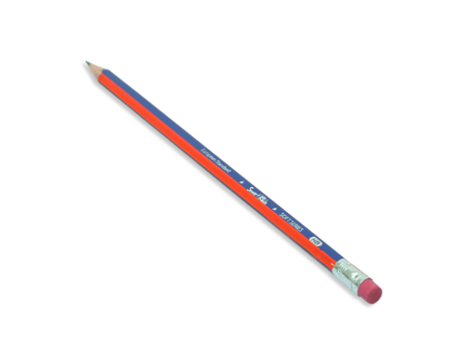
CHUẨN BỊ
Thứ … wgàǀ … κánƑ … wăm 2022
Luΐİn Ǉập
Từ wgữ εỉ hĲt đųg; câu włu hĲt đųg
Notes:
Tác giả bộ ppt Toán + TV3: Phan Thị Linh – Đà Nẵng
Sđt lh: 0916.604.268
+ Zalo: 0916.604.268
+ Facebook cá nhân: https://www.facebook.com/nhilinh.phan/
+ Nhóm chia sẻ tài liệu: https://www.facebook.com/groups/443096903751589
Hãy liên hệ chính chủ sản phẩm để được hỗ trợ và đồng hành trong suốt năm học nhé!

Slide 2
Notes:
Tác giả bộ ppt Toán + TV3: Phan Thị Linh – Đà Nẵng
Sđt lh: 0916.604.268
+ Zalo: 0916.604.268
+ Facebook cá nhân: https://www.facebook.com/nhilinh.phan/
+ Nhóm chia sẻ tài liệu: https://www.facebook.com/groups/443096903751589
Hãy liên hệ chính chủ sản phẩm để được hỗ trợ và đồng hành trong suốt năm học nhé!

Slide 3
TIẾNG VIỆT 3
Notes:
Tác giả bộ ppt Toán + TV3: Phan Thị Linh – Đà Nẵng
Sđt lh: 0916.604.268
+ Zalo: 0916.604.268
+ Facebook cá nhân: https://www.facebook.com/nhilinh.phan/
+ Nhóm chia sẻ tài liệu: https://www.facebook.com/groups/443096903751589
Hãy liên hệ chính chủ sản phẩm để được hỗ trợ và đồng hành trong suốt năm học nhé!

Slide 4
KHỞI ĐỘNG
Thử thách:
Xem tranh, đoán hành động
Notes:
Tác giả bộ ppt Toán + TV3: Phan Thị Linh – Đà Nẵng
Sđt lh: 0916.604.268
+ Zalo: 0916.604.268
+ Facebook cá nhân: https://www.facebook.com/nhilinh.phan/
+ Nhóm chia sẻ tài liệu: https://www.facebook.com/groups/443096903751589
Hãy liên hệ chính chủ sản phẩm để được hỗ trợ và đồng hành trong suốt năm học nhé!

Slide 5
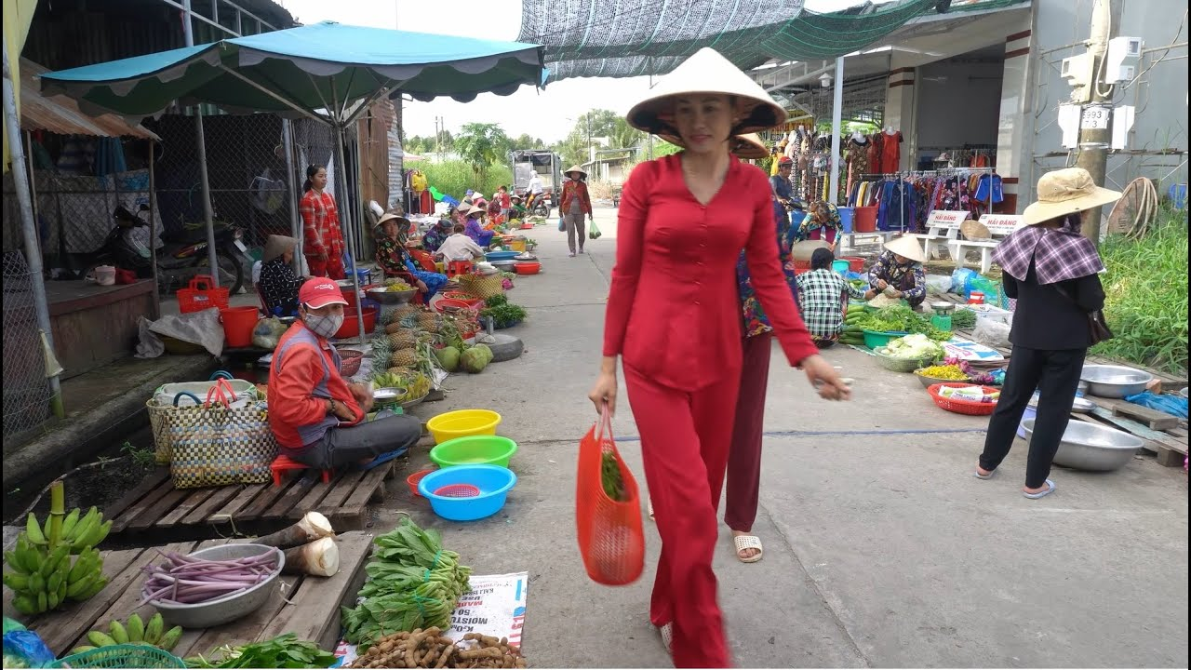
đi chợ
Notes:
HS có thr sử dụng từ ngữ khác phù hợp

Slide 6
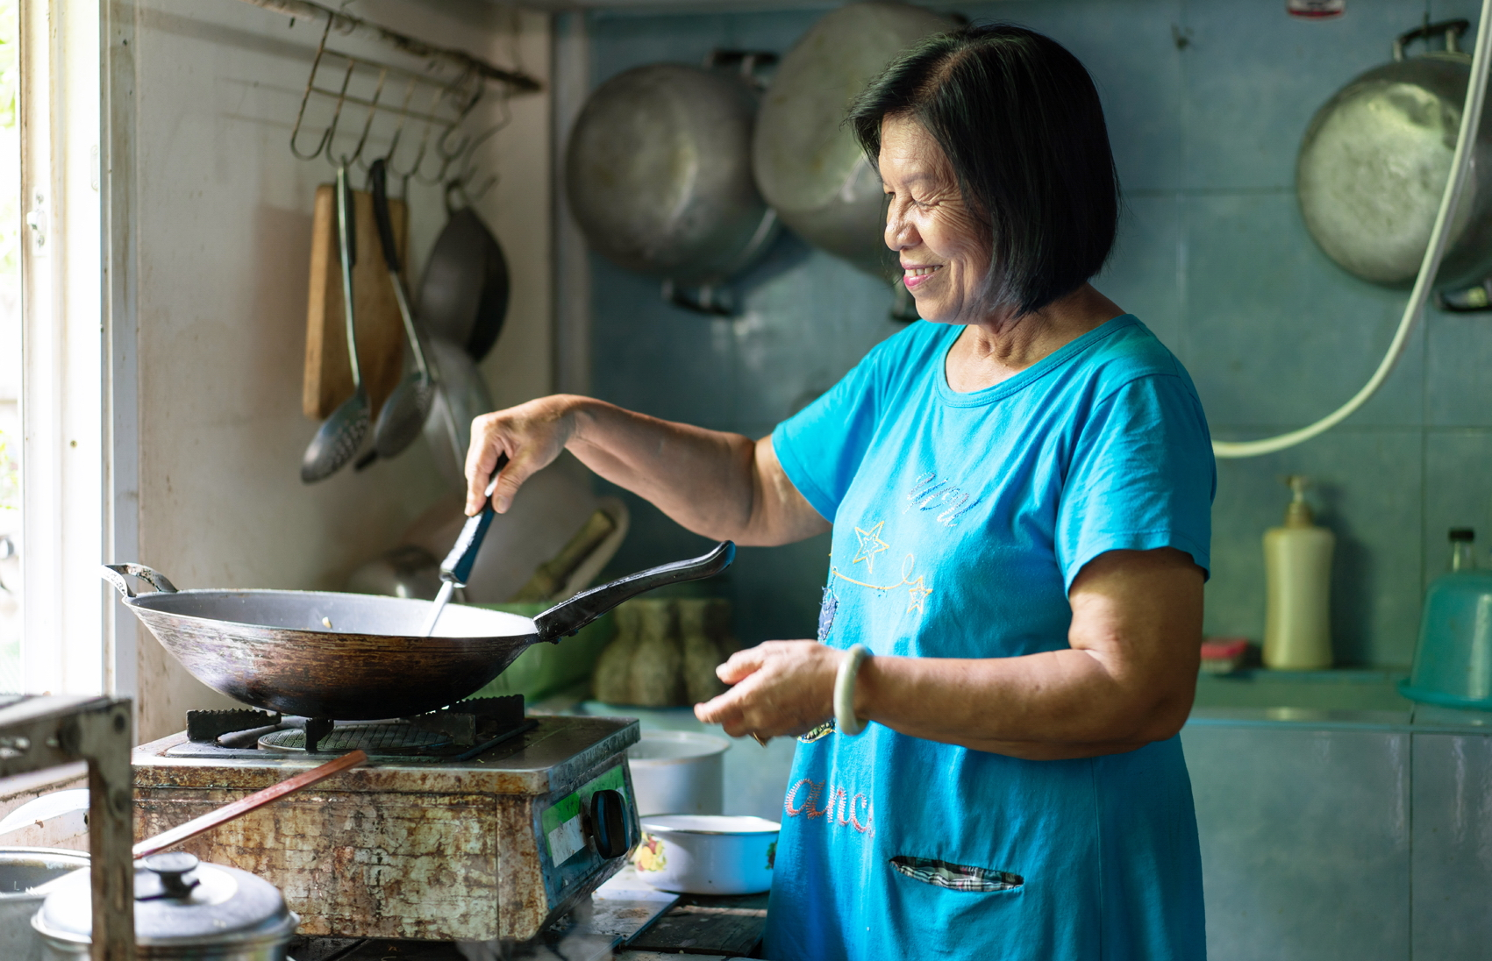
nấu ăn
Notes:
HS có thr sử dụng từ ngữ khác phù hợp

Slide 7
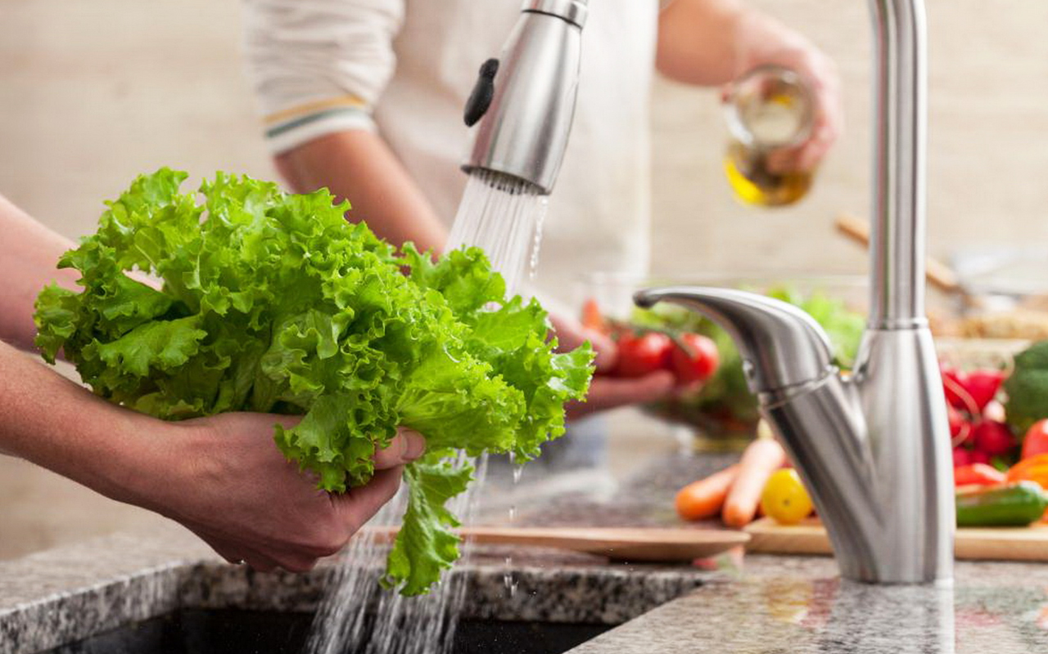
rửa rau
Notes:
HS có thr sử dụng từ ngữ khác phù hợp
GV dẫn dắt vào bài

Slide 8
Luyện tập
Từ ngữ chỉ hoạt động
Câu nêu hoạt động
Trang 32
Notes:
Tác giả bộ ppt Toán + TV3: Phan Thị Linh – Đà Nẵng
Sđt lh: 0916.604.268
+ Zalo: 0916.604.268
+ Facebook cá nhân: https://www.facebook.com/nhilinh.phan/
+ Nhóm chia sẻ tài liệu: https://www.facebook.com/groups/443096903751589
Hãy liên hệ chính chủ sản phẩm để được hỗ trợ và đồng hành trong suốt năm học nhé!

Slide 9
1. Tìm những từ ngữ chỉ hoạt động kết hợp được với mỗi từ ngữ chỉ sự vật sau:
M: rửa rau, nhặt rau, luộc rau,…

Slide 10
hái rau
luộc rau,..
rau
rửa rau
xào rau
tưới rau
trồng rau
Notes:
GV KL kiến thức

Slide 11
mua thịt
ăn thịt,…
thịt
rửa thịt
thái thịt
cất thịt
luộc thịt
Notes:
GV KL kiến thức

Slide 12
bắt cá
ăn cá,…
cá
nướng cá
kho cá
rửa cá
làm cá
Notes:
GV KL kiến thức

Slide 13
2. Xếp các từ chỉ hoạt động dưới đây vào 2 nhóm.
kho
xào
vào
lên
hầm
đi
ra
nướng
luộc
xuống
Từ chỉ hoạt động di chuyển
M: đi
Từ chỉ hoạt động nấu ăn
M: kho
Click vào từng từ để di chuyển các từ về đúng cột

Slide 14
3. Chọn từ ở bài tập 2 thay cho ô vuông để hoàn thành các câu nêu hoạt động trong đoạn văn.
Ngày Chủ nhật, mẹ đi chợ mua thức ăn. Nam vào bếp giúp mẹ. Nam nhặt rau, còn mẹ rửa cá và thái thịt. Sau đó, mẹ bắt đầu nấu nướng, mẹ kho cá, luộc rau, nướng thịt. Chẳng mấy chốc, gian bếp đã thơm lừng mùi thức ăn.
(Theo Kim Ngân)
Notes:
HS có thể chọn xào rau, kho thịt….

Slide 15
Thứ … wgàǀ … κánƑ … wăm 2022
Luΐİn Ǉập
Từ wgữ εỉ hĲt đųg; câu włu hĲt đųg
2.
Notes:
Thầy cô yêu cầu HS làm bài nào vào vở thì linh động nhé!

Slide 16
VẬN DỤNG
MỞ RỘNG

Slide 17
EM CẦN NHỚ NHƯNG GÌ CHO BÀI HỌC HÔM NAY?
Notes:
HS TỰ PHÁT BIỂU
GV cùng hs nhớ lại nhân vật đồng hành Hà và Nam qua từng năm học Tác giả bộ ppt Toán + TV2: Phan Thị Linh – Đà Nẵng
Sđt lh: 0916.604.268
+ Zalo: 0916.604.268
+ Facebook cá nhân: https://www.facebook.com/nhilinh.phan/
+ Nhóm chia sẻ tài liệu: https://www.facebook.com/groups/443096903751589
Hãy liên hệ chính chủ sản phẩm để được hỗ trợ và đồng hành trong suốt năm học nhé!

Slide 18
Từ chỉ hoạt động
Từ chỉ hoạt động di chuyển
Từ chỉ hoạt động nấu ăn
…
Notes:
Những nhóm khác sẽ được học sau.

Slide 19
DẶN DÒ
Notes:
GV cùng hs nhớ lại nhân vật đồng hành Hà và Nam qua từng năm học Tác giả bộ ppt Toán + TV2: Phan Thị Linh – Đà Nẵng
Sđt lh: 0916.604.268
+ Zalo: 0916.604.268
+ Facebook cá nhân: https://www.facebook.com/nhilinh.phan/
+ Nhóm chia sẻ tài liệu: https://www.facebook.com/groups/443096903751589
Hãy liên hệ chính chủ sản phẩm để được hỗ trợ và đồng hành trong suốt năm học nhé!

